Slide 1
KEWIRAUSAHAAN SOSIAL
Rini Dorojati
STPMD “APMD”

Slide 2
Data statistik
Salah satu karakteristik Indonesia adalah bahwa angka pengangguran cukup tinggi yang dihadapi oleh tenaga kerja muda usia 15 sampai 24 tahun, jauh lebih tinggi dari angka rata-rata pengangguran secara nasional. Mahasiswa yang baru lulus dari universitas dan siswa sekolah kejuruan dan menengah mengalami kesulitan menemukan pekerjaan di pasar kerja nasional.
Hampir setengah dari jumlah total tenaga kerja di Indonesia hanya memiliki ijazah sekolah dasar saja. Semakin tinggi pendidikannya semakin rendah partisipasinya dalam kekuatan tenaga kerja Indonesia. Meskipun demikian dalam beberapa tahun terakhir terlihat adanya perubahan tren: pangsa pemegang ijazah pendidikan tinggi semakin besar, dan pangsa pemegang ijazah pendidikan dasar semakin berkurang.

Slide 3
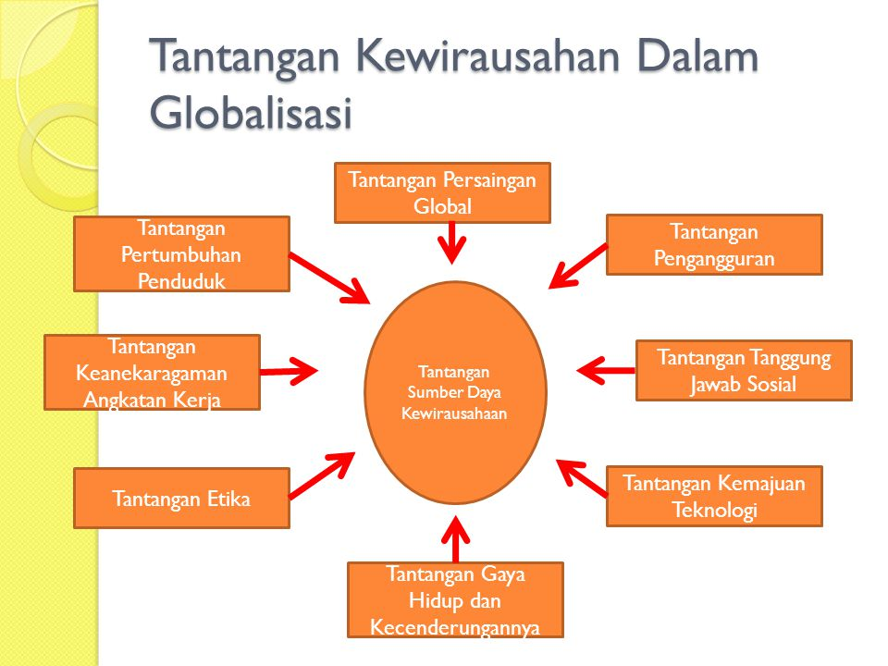
Tantangan kewirausahaan

Slide 4
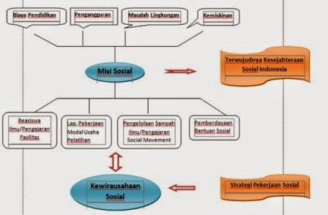
Kewirausahaan Sosial
By Resti Fauziah

Slide 5
Tujuan Pembelajaran
Mahasiswa mampu menjelaskan konsep dan definisi kewirausahaan sosial, dan mampu
mempraktekkannya untuk pemberdayaan masyarakat
Deskripsi
Konsep/definisi kewirausahaan sosial, perubahan mindset, karakteristik kewirausahaan sosial,
implementasi kewirausahaan sosial, Jenis-jenis
kewirausahaan sosial, perencanaan keiwrausahaan
sosial

Slide 6
Konsep
Social Entrepreneurship merupakan sebuah istilah turunan dari kewirausahaan.
Gabungan dari dua kata, social yang artinya kemasyarakatan, dan entrepreneurship yang artinya kewirausahaan.

Slide 7
Etimologi
Wirausaha berasal dari kata wira dan usaha.
Wira, berarti pejuang, pahlawan, manusia unggul, teladan, berbudi luhur, gagah berani dan berwatak agung.
Usaha, berarti perbuatan amal, berbuat sesuatu.

Slide 8
Entrepreneur dapat digolongkan ke dalam dua kelompok
1.business entrepreneur dan
2.social entrepreneur.
Perbedaan pokok keduanya utamanya terletak pada pemanfaatan keuntungan.
¯ business entrepreneur, keuntungan yang diperloleh akan dimanfaatkan untuk ekspansi usaha,
¯ social entrepreneur keuntungan yang didapat (sebagian atau seluruhnya) diinvestasikan kembali untuk pemberdayaan "masyarakat berisiko".

Slide 9
Namun dalam tren global, dikotomi semacam itu kian kabur, sebab mereka (business entrepreneur dan social entrepreneur) sesungguhnya berbicara dalam bahasa yang sama, yaitu inovasi, manajemen, efektivitas, mutu, dan kompetensi.

Slide 10
Sejarah
Secara akademis, konsep social entrepreneurship telah dikembangkan di universitas-universitas (Nicholls, 2006). Salah satunya universitas yang ada di Inggris, seperti Skoll Center for Social Entrepreneurship.
Di Amerika Serikat juga didirikan pusat-pusat kajian social entrepreneurship, contohnya Center for the Advancement of Social entrepreneurship di Duke University.
Contoh praktik social entrepreneurship, terdapat pada yayasan yang sudah mendunia, yang secara khusus mencari para social entrepreneur di berbagai belahan dunia untuk membina dan memberikan dananya bagi para penggerak perubahan social yakni Ashoka Foundation.

Slide 11
Sejarah
wirausaha sosial berawal dari organisasi non-profit yang memiliki gagasan untuk ‘memutar’ dana yang mereka punya, guna kelanggengan misi sosial yang mereka.
Kalau biasanya organisasi non-profit hanya bergantung pada santunan dari donatur dan penjualan merchandise, mereka kemudian berpikir cara untuk mendapatkan lebih banyak dana. Profit tidak lagi menjadi tabu buat mereka, dengan prinsip bahwa profit tersebut akan dikembalikan pada program-program sosial.
Pemikiran tersebut menjadi cikal-bakal wirausaha sosial.

Slide 12
Pengertian Social Entrepreneur
Social Entrepreneur adalah seseorang yang mengerti permasalahan sosial dan menggunakan kemampuan entrepreneurship untuk melakukan perubahan sosial (social change), terutama meliputi bidang kesejahteraan (welfare), pendidikan dan kesehatan (healthcare) (Santosa, 2007).

Slide 13
Definisi
Menurut J. Gregory Dees kewirausahaan sosial menggabungkan semangat misi sosial dengan citra disiplin bisnis seperti, inovasi, dan penetapan umumnya yang terkait.
Menurut Karen Braun , wirausahawan sosial adalah seseorang yang mengenali masalah sosial dan menggunakan strategi kewirausahaan untuk memberanikan diri menghadapi risiko sebagai pemimpin perubahan sosial ke arah positif.

Slide 14
Kewirausahaan Sosial
Kewirausahaan Social adalah orang-orang yang berupaya menciptakan perubahan positif atas persoalan yang menimpa masyarakat; masalah pendidikan, masalah kesehatan, atau masalah ekonomi.
Kewirausahaan sosial adalah orang - orang yang mampu menciptakan sesuatu yang dapat mempengaruhi paradigma dan memenuhi kebutuhan masyarakat. Dalam kepentingan nirlaba maupun prolaba, entrepreneur sosial bergerak dengan tujuan menyelesaikan masalah sosial.

Slide 15
Kemampuan yang harus dimiliki kewirausahaan sosial
© Kemampuan yang inovatif
© Toleransi terhadap suatu prinsip yang berbeda
© Keinginan untuk berprestasi
© Kemampuan yang mempunyai perencanaan yang realistis
© Kepemimpinan yang berorientasi pada tujuan
© Objekfitas
© Tanggung jawab
© Kemampuan berdaptasi
© Tingkat komitmennya tinggi
© Kemampuan sebagai pemodal
© Kemampuan menganalisa

Slide 16
Social Entrepreneurship tersusun atas dasar 3 aspek:
Social Entrepreneurship tersusun atas dasar 3 aspek:
1. Voluntary Sector bersifat suka rela.
2.¯ Public Sector menyangkut kepentingan publik
bersama.
3.¯ Private Sector adalah unsur pribadi atau individual yang bersangkutan, bisa termasuk unsur kepentingan profit.

Slide 17
Tipe Kemampuan
Yang dibutuhkan entrepreneur :
Mempunyai disiplin
Percaya diri
Berani memulai
Inovator
Perubahan
Teguh / Pantang Menyerah
Kemampuan untuk memimpin
Network building
Mempunyai tim
Inter personal

Slide 18
Sosiolog David McClelland
bila ingin menjadi negara maju, maka 2 persen warga harus menjadi entrepreneur,
dengan rumus; satu orang wirausaha member pekerjaan kepada 8 orang lainnya.

Slide 19
Definisi pengusaha sosial
Paul C Light mengamati berbagai definisi yang ada pengusaha sosial dan memberikan definisi yang luas yang menganggap bahwa
pengusaha sosial adalah individu, kelompok, jaringan, organisasi atau aliansi yang berupaya secara berkelanjutan melalui ide-ide yang berbeda untuk mengatasi masalah-masalah sosial yang signifikan

Slide 20
Ciri-ciri Pengusaha sosial
Gregory Dees mengidentifikasikan pengusaha sosial sebagai pengusaha yang langka
Satu set ciri-ciri luar biasa pengusaha sosial :
- orang dengan kemampuan yang sifatnya unik.
-memiliki gagasan yang ditawarkan,
-agar gagasan serta ide yang ditawarkan bisa diterima oleh masyarakat , harus memiliki misi sosial di dalamnya semata-mata hanya untuk membuat masyrakat dapat terbebaskan dari permasalahan yang terjadi.

Slide 21
Kemampuan mengelola resiko
Dalam pelaksanaan pengimplementasian gagasan tersebut pastinya ,akan mendapatkan banyak sekali permasalahan,
seorang jiwa wirausaha sosial (social entrepreneur) harus mempunyai kemampuan pengelolaan resiko (risk management) agar dapat menuntaskan apa yang menjadi idenya tersebut.
Kemampuan mengelola resiko ini merupakan suatu hal yang penting agar dapat memastikan bahwa program yang ditawarkan berjalan secara berkelanjutan.

Slide 22
Perbedaan Pengusaha Sosial dan Tradisional
Austin Stevenson dan Wei-Skillern
Pengusaha sosial dan tradisional berbeda dengan pengusahanya sendiri,
Tujuan utama pengusaha sosial adalah melayani kebutuhan dasar masyarakat.
Pengusaha tradisional adalah untuk meraih pasar yang besar kesenjangan dan memperoleh keuntungan, dalam proses bertaraf minimum untuk kepentingan masyarakatnya

Slide 23
Kata kunci wirausaha sosial
pemberdayaan,
dimana dengan bantuan yang diberikan, penerima dapat mengubah kehidupan mereka, untuk jangka panjang.

Slide 24
Berfikir Perubahan
-Setiap hari kita mengalami perubahan
Apakah siap dengan perubahan
Menggerakkan Perilaku (Mindset/Polapikir)
Pola pikir/mindset : adalah keseluruhan dari yang kita miliki : nilai2, kriteria, harapan, sikap, kebiasaan, keputusan, dan pendapat yg kita keluarkan dalam memandang diri kita, orang lain atau kehidupan ini.

Slide 25
Mengubah pola pikir
Pola pikir Enterpreneur
1 Pola pikir merupakan hasil sebuah proses pembelajaran (learning)
2. Merubahnya perlu waktu
3.Berubah karena : kesadaran, pengalaman, dari ahli
4. Tanda perubahan pola pikir
- benci - mengasihi
- yakin benar - keliru
Pola pikir yang berubah tidak mengubah situasi dari lingkungan kita hidup, melainkan mengubah pikiran diri kita sendiri dalam memahami situasi dan lingkungan.

Slide 26
POLA PIKIR ENTREPRENEUR
-Dalam masalah konsumsi, berkarakter produktif
-mencari cara baru untuk meningkatkan utilitas sumberdaya secara efisien
- Selalu mencari alternatif jika sumberdaya terbatas
- Selalu cenderung menjadi Job creator daripada job seeker.

Slide 27
"Kalau Anda menginginkan perubahan kecil dalam hidup, ubahlah perilaku Anda. Tetapi bila Anda menginginkan perubahan yang besar dan mendasar, ubahlah pola pikir Anda."
- Stephen Covey

Slide 28
Berpikir Kreatif
Melihat dengan sudut pandang baru
Menemukan hubungan baru
Membentuk kombinasi baru

Slide 29
Sebenarnya masalah yang kita hadapi tidak berubah, tetapi yang kita ubah adalah cara kita dalam memandang masalah tersebut melalui pola pikir positip.
Misal : memandang kegagalan sebagai sukses yang tertunda, bukan kegagalan sebagai alasan untuk frustasi berat.
Video beer

Slide 30
Melihat Dengan Sudut Pandang Baru
Sebenarnya masalah yang kita hadapi tidak berubah, tetapi yang kita ubah adalah cara kita dalam memandang masalah tersebut melalui pola pikir positip.
Misal : memandang kegagalan sebagai sukses yang tertunda, bukan kegagalan sebagai alasan untuk frustasi berat.
Video beer

Slide 31
Tips Meningkatkan Kreativitas
Tingkatkan penggunaan otak kanan anda melalui stimulus visualisasi tujuan, mempelajari seni musik, serta berolahraga jalan kaki tanpa alas
Kenali hambatan kreatifitas anda, dan lakukan rencana aksi untuk mengeliminir hambatan tersebut
Biasakan berpikir berbeda

Slide 32
Kata Bijak
“Kreatifitas terdiri dari 1 persen inspirasi dan 99 persen kerja keras.”
- Thomas Alfa Edison

Slide 33
Seorang entrepreneur social memainkan peran agen-agen perubahan di sektor sosial
Antara lain
1. Mengadopsi misi untuk menciptakan dan mempertahankan nilai sosial (tidak hanya nilai pribadi),
2. Mengenali dan terus-menerus mengejar peluang baru untuk melayani misi (social) tersebut.
3. Terlibat dalam proses inovasi yang berkelanjutan, adaptasi, dan belajar.
4. Bertindak berani tanpa dibatasi oleh sumber daya yang dimiliki saat ini, dan
5. Menunjukkan rasa akuntabilitas yang tinggi kepada konstituen yang dilayani dan sumberdaya yang bekerja sama

Slide 34
Perbedaan kewirausahaan individu dan sosial
Menurut Martin dan Osberg (2007), perbedaan kewirausahaan individu dan sosial adalah terletak pada mekanismenya.
Mekanisme Kewirausahaan individu adalah mengantisipasi dan mengorganisasikan pasar agar berfungsi menghasilkan produk dan jasa sekaligus profit bagi entrepreneur.
Mekanisme kewirausahaan sosial adalah memberdayakan masyarakat yang kurang beruntung menjadi lebih berkesempatan untuk mencapai kesejahteraan.
Kewirausahaan sosial memuat tiga komponen:
1) mengidentifikasi sistem/keseimbangan yang menyebabkan kerugian atau berkurangnya kesejahteraan,
2)mengidentifikasi peluang perbaikan keseimbangan, dengan mengembangkan tata nilai sosial baru untuk mempengaruhi tata nilai yang ada, dan
3) menyusun keseimbangan baru, untuk mencegah kerugian dan menjamin kesejahteraan masyarakat luas.

Slide 35
Sifat Wirausaha Sosial (Dees, 2001)
Sifat Wirausaha Sosial (Dees, 2001)
a. Berfungsi sebagai agen perubahan sosial:
b. Kreatif dan inovatif
c. Disiplin dan Bekerja keras
d.Altruis

Slide 36
Cara mengukur kesuksesan kewirausahaan sosial
Menurut Dees (2002: xxxi) cara terbaik mengukur kesuksesan kewirausahaan sosial adalah bukan dengan menghitung jumlah profit yang dihasilkan, melainkan pada tingkat dimana mereka telah menghasilkan nilai-nilai sosial (social value).
Para wirausaha sosial bertindak sebagai agen perubahan dalam sektor sosial dengan:
Mengadopsi sebuah misi untuk menciptakan dan mempertahankan nilai-nilai sosial.
Mengenali dan mengusahakan peluang-peluang baru untuk menjamin keberlangsungan misi tersebut.
Melibatkan diri dalam sebuah proses inovasi, adaptasi dan belajar yang berkelanjutan.
Bertindak penuh semangat walaupun dengan keterbatasan sumber.
Penuh intensitas dalam semangat akuntabilitas kepada konstituen dan pada usaha-usaha untuk menghasilkan target yang telah ditetapkan. (Dees dkk, 2002:xxxi)

Slide 37
SELAMAT BERKARYA MELALUI
KEWIRAUSAHAAN SOSIAL

Slide 38


